Slide 1
为什么要监督
如何定密
定密依据、定密责任人、定密授权、定密内容与流程、定密结果、变更与解密
定密监督的主体、内容、方式

Slide 2
定密监督的定义
定密监督是定密工作的重要环节，依法做好定密监督是定密工作法制化、规范化的重要保证。

Slide 3
保密法
第二十四条 机关、单位应当每年审核所确定的国家秘密。
国家秘密的保密期限已满的，自行解密。在保密期限内因保密事项范围调整不再作为国家秘密，或者公开后不会损害国家安全和利益，不需要继续保密的，应当及时解密;需要延长保密期限的，应当在原保密期限届满前重新确定密级、保密期限和知悉范围。提前解密或者延长保密期限的，由原定密机关、单位决定，也可以由其上级机关决定。

Slide 4
本条是关于国家秘密审核和解密的规定。
审核和解密制度是定密制度的重要组成部分。审核旨在避免国家秘密“只定不解”，实现国家秘密动态管理。

Slide 5
第五十条 保密行政管理部门发现国家秘密确定、变更或者解除不当的，应当及时通知有关机关、单位予以纠正。

Slide 6
本条是关于定密监督职责的规定。
为提高机关、单位定密工作的科学性、精准性、规范性，保密行政管理部门应当加强对机关、单位定密工作的监督。
“国家秘密确定、变更或者解除不当”主要有5种类型:
一是权限不当，即没有定密权的机关、单位定密，或者有定密权的机关、单位超出权限范围定密;
二是依据不当，即未按照有关保密事项范围定密，如保密事项范围明确规定应当定密而没有定密，或者与保密事项范围规定的密级、保密期限明显不符;

Slide 7
三是程序不当，即未按照保密法律法规规定的定密程序定密，如定密未经定密责任人审核批准，密级、保密期限、知悉范围变更后未及时书面通知;
四是内容不当，即在确定密级时未同时确定保密期限和知悉范围;
五是标志不不当,即国家秘密标志不完整、不规范。此外，机关、单位不履行国家当，秘密审核职责，对于应当变更、解除的国家秘密没有及时变更、解除的，也属于定密不当。
保密行政管理部门对查实的定密不当问题，要及时通知纠正。有关机关、单位接到通知后，应当及时改正。

Slide 8
保密行政管理部门开展定密监督，主要采取以下方式:
一是加强检查，将定密工作情况纳入保密检查范围，通过组织定密工作专项检查或抽查，及时发现和纠正机关、单位定密工作中存在的问题。
二是对案件查处、密级鉴定工作中发现的机关、单位存在的定密问题，及时给予纠正。
三是对机关、单位和个人反映的定密不当密问题，及时予以纠正。
四是开展定密统计工作，掌握机关、单问题，及时进行核查处理。位定密工作情况。

Slide 9
《保密法实施条例》
第二十四条 机关、单位发现本机关、本单位国家秘密的确定、变更和解除不当的，应当及时纠正;上级机关、单位发现下级机关、单位国家秘密的确定、变更和解除不当的，应当及时通知其纠正，也可以直接纠正。

Slide 10
本条是关于机关、单位定密纠正的规定
机关、单位定密纠正一般包括两种情形:
一是机关、单位自我监督纠正;
二是上级机关、单位对下级机关、单位进行监督纠正
为确保定密科学、准确，机关、单位在日常工作中发现定密不当的应当自觉予以纠正;上级机关、单位发现下级机关、单位定密不当的，应当及时通知其纠正，也可以直接纠正，并通知该下级机关、单位。

Slide 11
定密不当的5种情形
权限不当
没有定密权的机关、单位定密，或者有定密权的机关、单位超出权限范围定密
标志不当
国家秘密标志不完整、不规范
依据不当
内容不当
在确定密级时未同时确定保密期限和知悉范围
程序不当
未按照保密法律法规规定的定密程序定密，如定密未经定密责任人审核批准，密级、保密期限、知悉范围变更后未及时书面通知
未按照有关保密事项范围定密，如保密事项范围明确规定应当定密而没有定密，或者与保密事项范围规定的密级、保密期限明显不符

Slide 12
《定密管理规定》
第八章 定密监督
第四十八条 机关、单位应当定期对本机关、本单位定密以及定密责任人履行职责、定密授权等定密制度落实情况进行检查，对发现的问题及时纠正。
第四十九条 具有系统管理或者指导职能的中央和国家机关应当在其职权范围内对本系统、本行业的定密工作进行管理或者指导，监督执行定密规定。
上级机关、单位或者业务主管部门发现下级机关、单位定密不当的，应当及时通知其纠正，也可以直接作出确定、变更或者解除的决定。
第五十条 机关、单位应当向同级保密行政管理部门报告本机关、本单位年度国家秘密确定、变更和解除等情况。下一级保密行政管理部门应当向上一级保密行政管理部门报告本行政区域年度定密工作情况。
保密行政管理部门应当依法对机关、单位定密工作进行指导、监督和检查，对发现的问题及时通知纠正或者责令整改。

Slide 13
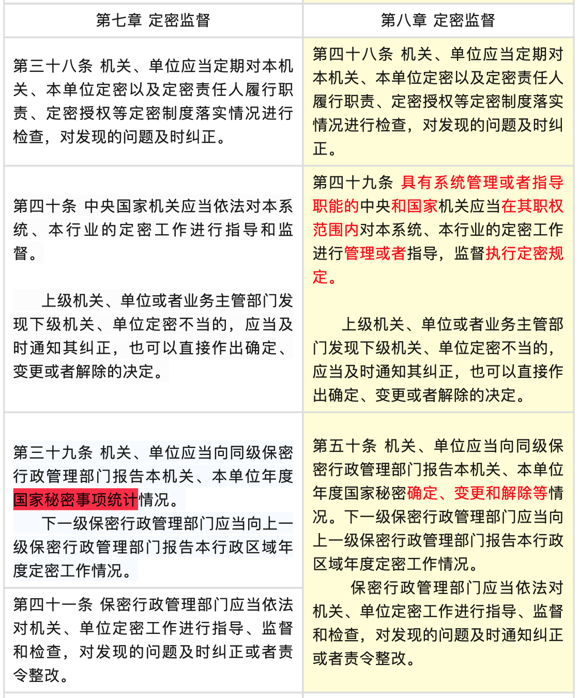

Slide 14
定密监督狭义上是指保密工作部门依据法定职权，对有关机关、单位执行国家保密法律、法规和规章，履行定密义务和责任的情况和确定、变更、解密国家秘密的行为进行了解、反映、评判、规范，对不当定密行为和违法定密行为进行矫正和处理的活动。

Slide 15
释义
本条是关于定密监督职责的规定。
为提高机关、单位定密的准确性、规范性，这次修订明确了保密行政管理部门的定密监督职责。

Slide 16
保密行政管理部门
保密行政管理部门应当加强对机关、单位定密工作的监督。
一是加强检查，将定密工作情况纳入保密检查范围，通过组织定密工作专项检查或抽查，及时发现和纠正机关、单位定密工作中存在的问题。
二是对案件查处、密级鉴定工作中发现的机关、单位存在的定密问题，及时予以纠正。
三是对机关、单位和个人反映的定密不当问题，及时进行核查处理。
四是开展定密统计工作，掌握机关、单位定密工作情况。

Slide 17
一、主 体
定密的机关、单位，包括党政领导班子和机关、单位的保密组织机构
中央和国家机关
定密机关、单位的上级机关和业务主管部门
保密行政管理部门
知悉范围内的机关、单位

Slide 18
二、监督主体的责任
机关、单位：对本机关、本单位开展定密工作情况定期检查，并将检查结果作为保密工作考核的重要内容。
上级机关、业务主管部门：明确定密标准和要求；解释定密过程中遇到的专业问题；纠正错定漏定问题；布置本行业的定密工作任务；总结交流本行业的定密工作经验。

Slide 19
保密行政管理部门：组织培训；业务指导；检查验收；协调疑难问题；定密统计和分析；总结推广先进经验；纠正错误和违法违规行为

Slide 20
三、对 象
定密监督的对象为本行政区域内的产生国家秘密的机关、单位。

Slide 21
四、类 型
1.按监督与被监督的关系划分
自我监督
上级监督
保密行政管理部门监督
定密异议监督

Slide 22
自我监督
保密法实施条例第二十四条规定，机关、单位发现本机关本单位国家秘密的确定、变更和解除不当的，应当及时纠正。
在实际工作中，机关、单位的保密委员会和保密工作机构要承担起定密监督职责，对本机关本单位定密制度落实情况、定密责任人依法履责情况等进行监督检查，发现存在定密不当等问题的，应及时予以纠正。

Slide 23
上级监督
保密法赋予了上级机关、单位为无定密权的下级机关、单位定密，以及对下级机关、单位的定密事项作出提前解密或者延长保密期限决定的职责。
在此基础上，保密法实施条例第二十四条规定，上级机关、单位发现下级机关、单位国家秘密的确定、变更和解除不当的，应当及时通知其纠正，也可以直接纠正。
据此，上级机关、单位对下级机关、单位的定密工作负有监督职责，特别是作出定密授权的上级机关、单位，应当对下级机关、单位是否正确行使定密权进行监督，发现有该定不定、不该定乱定或者低密高定、只定不解等定密不当情形的，应及时通知其纠正或者直接纠正。

Slide 24
保密行政管理部门监督
定密监督是保密行政管理部门的法定职责之一。
根据保密法的规定，保密行政管理部门应当依法对本地区机关、单位的定密工作进行指导、监督和检查。
发现机关、单位存在国家秘密确定、变更或者解除不当的，应当及时通知有关机关、单位予以纠正。

Slide 25
定密异议监督
定密异议是指机关、单位对某一事项是否属于国家秘密或者属于何种密级有不同意见，向原定密机关、单位提出异议的情形。
机关、单位对已定密事项是否属于国家秘密或者属于何种密级有不同意见的，可以向原定密机关、单位提出异议，由原定密机关、单位作出决定。
国家秘密知悉范围内的人员发现本机关本单位存在定密不当的，应当向定密责任人提出；发现其他机关、单位存在定密不当的，应当通过本机关本单位提出定密异议。

Slide 26
2.按监督时间划分
事前监督
事中监督
事后监督

Slide 27
五、内 容
对机关、单位的定密监督应当重点针对是否存在越权定密、定密不准、定密程序不规范、标志不规范、不及时变更或者解除国家秘密等定密不当行为，以及定密责任人制度落实情况、定密授权制度执行情况等进行。

Slide 28
定密不当主要有五种情形
权限不当
程序不当
标志不当
内容不当
依据不当

Slide 29
六、方 式
定密检查
法定定密责任人的监督
定密统计
定密核查

Slide 30
定密检查
机关、单位应当对本机关本单位及下级机关、单位开展定密工作的情况进行定期检查，并将检查结果作为保密工作考核的重要内容。
保密行政管理部门应当适时组织开展定密专项检查，并视情通报检查情况。

Slide 31
法定定密责任人的监督
《定密管理规定》规定了法定定密责任人对指定定密责任人的监督职责，要求机关、单位负责人发现其指定的定密责任人未依法履行定密职责的，应当及时纠正，有定密不当、情节严重等情形的，应当对指定的定密责任人作出调整。

Slide 32
定密统计
定密统计是掌握定密工作底数、做好保密管理的基础性工作。机关、单位应当结合本机关本单位实际，建立定密台账，定期统计国家秘密确定、变更和解除情况，按年度向保密行政管理部门报告。

Slide 33
定密核查
对知悉范围内的机关、单位和个人反映的定密不当问题，及时进行核查处理。确属定密不当的，应当及时纠正；对不能确定是否属于定密不当的，应当报有确定权限的保密行政管理部门决定。

Slide 34
案例：广州市的定密监督工作
首先明确监督主体，实现三层定密监管主体系统。
同时建立定密年审制度，包括前期工作、组织自查和区、县级市年审、抽查、总结整改等环节。
在年审过程中应该开展包括上年度定密统计情况，定密工作制度的制定和执行情况，定密责任人履行职责情况，本机关、单位重视定密工作、提供保障的情况，定密审批流程设置情况，国家秘密载体的制作、形式是否合法，本机关、单位认为与定密工作密切相关，需要列入自查范围的其它内容等内容的自查。

Slide 35
定密工作年审抽查实行评分机制，抽查结果以分数量化。抽查评分的依据是年度《定密年审实施方案》和《定密抽查评分表》。对年审中发现的问题，保密行政管理部门应依法定权限或提请有关机关作出处罚决定、采取行政强制措施、责令整改、建议处分等，有关单位应履行上述要求，将相关书目材料提交检查单位。各单位对自查、抽查中发现的问题，应当立即整改。拒不整改、拖延整改，经查证属实的，年审结果记为不合格，予以通报，依法追究责任。

Slide 36
广州市将定密工作列入综合性保密检查的核心内容，定位必检项目。各保密局需要在各自所辖范围内开展定密专项检查。市直各单位的保密组织应当组织每年不少于一次的本单位定密工作自查，对获得其定密授权的下级单位应当组织每年不少于一次的定密工作检查。对检查中发现的问题，检查单位应依法定权限或提请有权机关作出处罚决定、采取行政强制措施、责令整改、建议处分等，受检单位应履行上述要求，积极采取整改措施。

Slide 37
定密统计
定密责任人的监管
定密授权的监管

Slide 38
定密不当的法律责任
定密不当的法律责任是指由于违规定密或者违反定密职责应当承受的法律后果。定密不当的法律责任主要有以下几种：
机关、单位的责任。机关、单位是定密主体，应当对本机关本单位行使定密权、履行定密管理职责情况负责。定密管理暂行规定第四十三条对机关、单位违规责任进行了明确，规定机关、单位未依法履行定密管理职责，导致定密工作不能正常进行的，应当给予通报批评。

Slide 39
机关、单位负责人的责任。机关、单位负责人作为法定定密责任人，对机关、单位定密工作负总责。未履行定密工作领导责任、指导本机关本单位建立定密管理工作机制、依法开展定密工作的，应当承担相应的领导责任。情节轻微的，由有关部门给予通报批评；造成严重后果的，依纪依法追究责任。

Slide 40
有关人员的责任。承担违规定密责任的人员包括定密责任人和承办人。定密管理暂行规定第四十二条规定，定密责任人和承办人违反本规定，有下列行为之一的，机关、单位应当及时纠正并进行批评教育；造成严重后果的，依纪依法给予处分：

Slide 41
（一） 应当确定国家秘密而未确定的；
（二） 不应当确定国家秘密而确定的；
（三） 超出定密权限定密的；
（四） 未按照法定程序定密的；
（五） 未按规定标注国家秘密标志的；
（六） 未按规定变更国家秘密的密级、保密期限、知悉范围的；
（七） 未按要求开展解密审核的；
（八） 不应当解除国家秘密而解除的；
（九） 应当解除国家秘密而未解除的；
（十） 违反本规定的其他行为。

